Slide 1

গ
স্বা
ম
ত

Slide 2

পরিচিতি
বদরুননাহার বেবী
সহকারী শিক্ষক (কম্পিউটার শিক্ষা)
মধুখালী পাইলট উচ্চ বিদ্যালয়
E-mail:badrun.baby@yahoo.com
শ্রেণিঃ ৯ম/১০ম
বিষয়ঃ তথ্য ও যোগাযোগ প্রযুক্তি
পাঠঃ ডেটাবেজ-এর ব্যবহার
অধ্যায়ঃ ৬ষ্ঠ

Slide 3
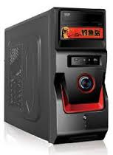
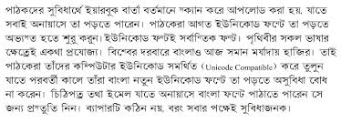
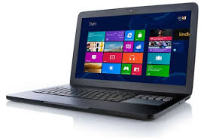
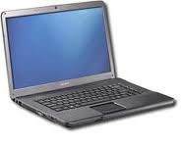



Slide 4
Sl Student Father Mother Address
01 Mollika Shariful Rokeya Kurigram
02 Aktarujjaman Basir Uddin Jahora Kowniya
03 Jahurul Malek Shahinur Kurigram
04 Fardowsh Basir Uddin Hamida Lalmonirhat
05 Mazanur Abdul Jabbar Sabera Rangpur

Slide 5
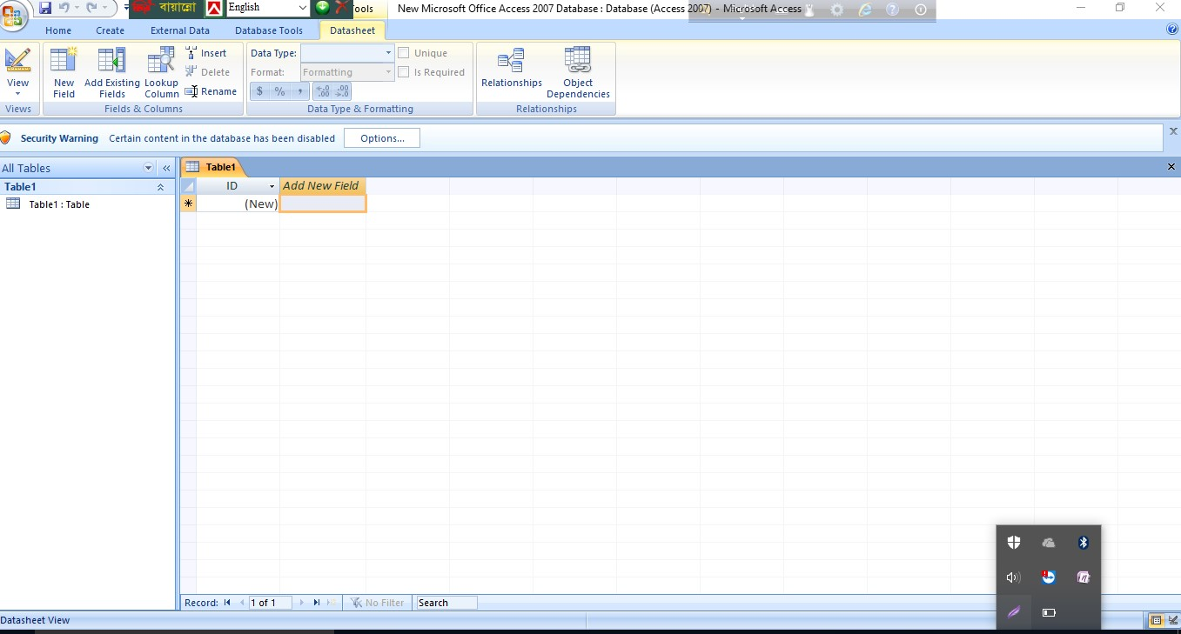
ডেটাবেজ

Slide 6
শিখনফল
এ অধ্যায় শেষে শিক্ষার্থীরা...
১। ডেটাবেজ কি তা বলতে পারবে।
২। ডেটাবেজ ব্যবহারের কৌশলগুলো বর্ণনা করতে পারবে।
৩। এক্সেস ব্যবহার করে একটি ডেটাবেজ তৈরি করতে
পারবে।

Slide 7
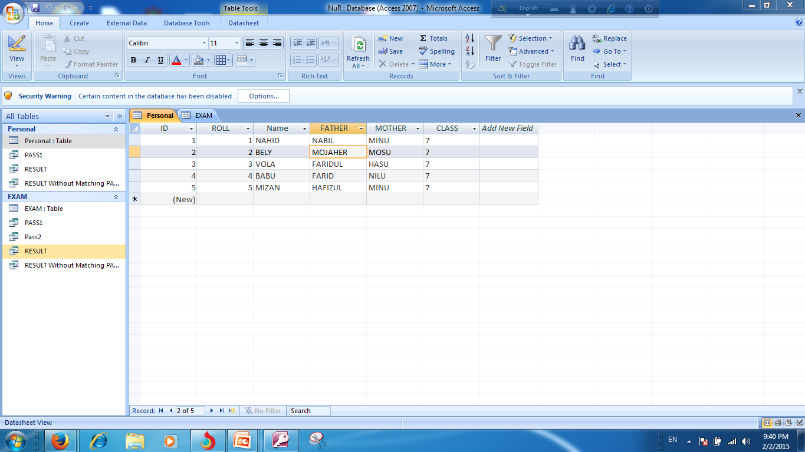
ফিল্ড
রেকর্ড

Slide 8
একক কাজ
ডেটাবেজ কী ?

Slide 9
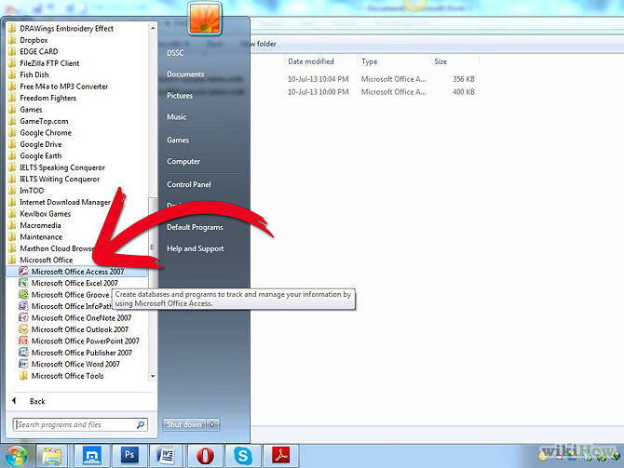
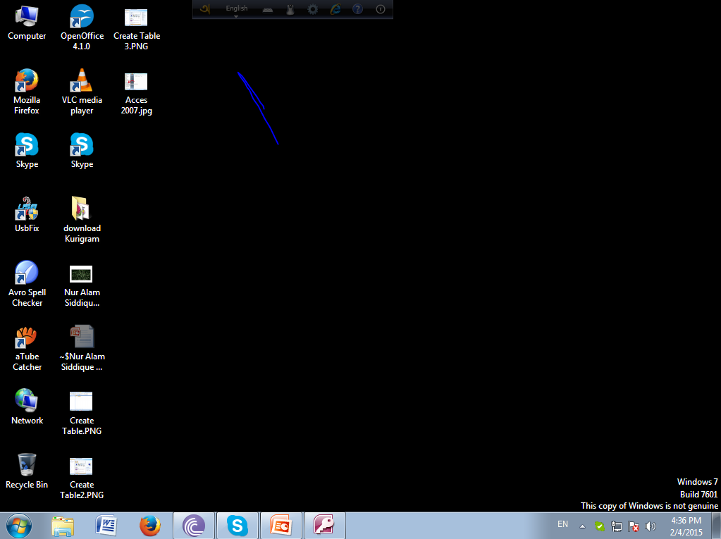

Slide 10
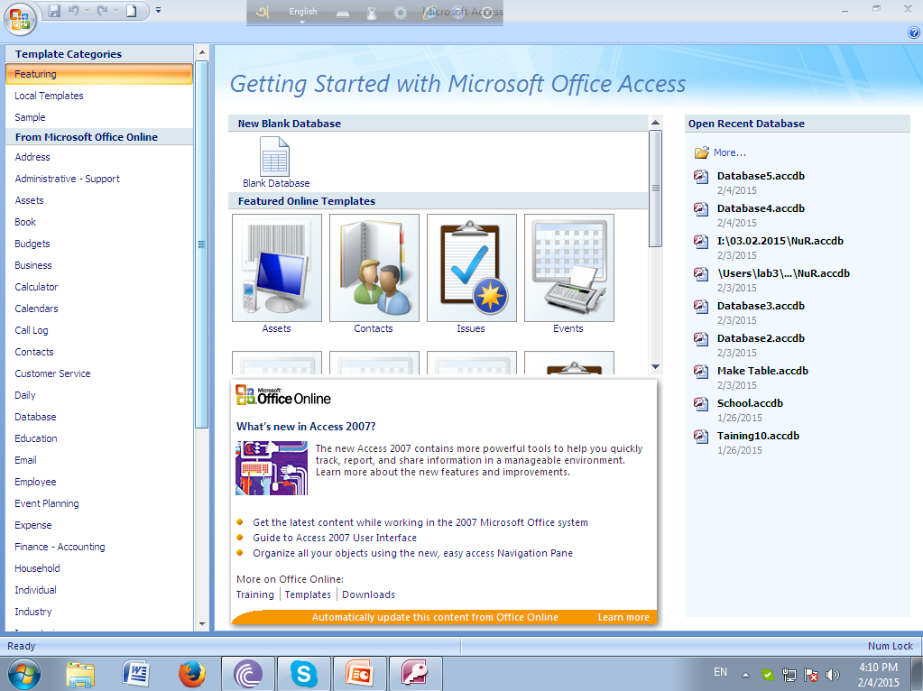
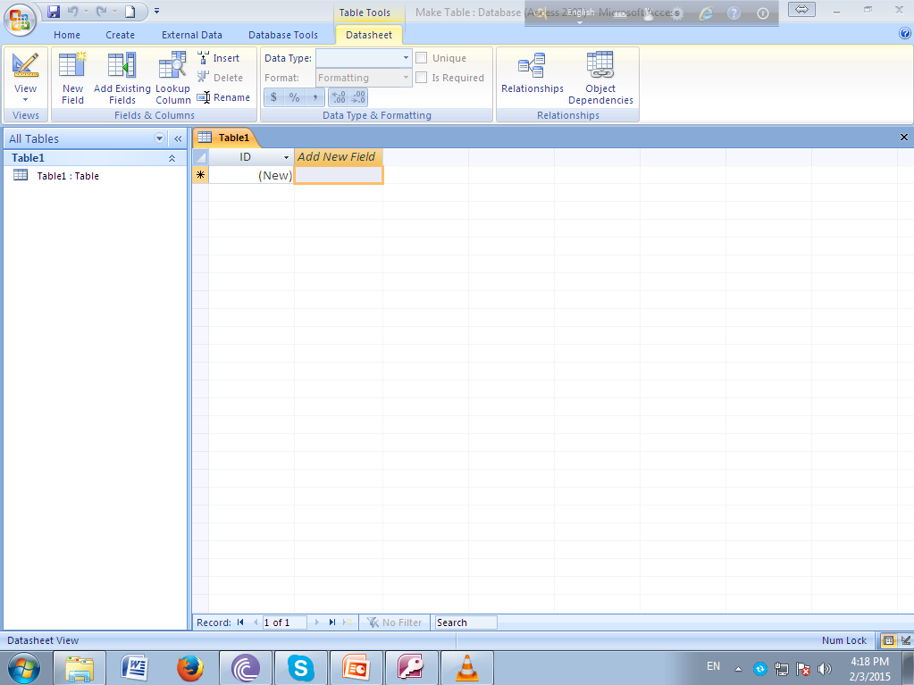
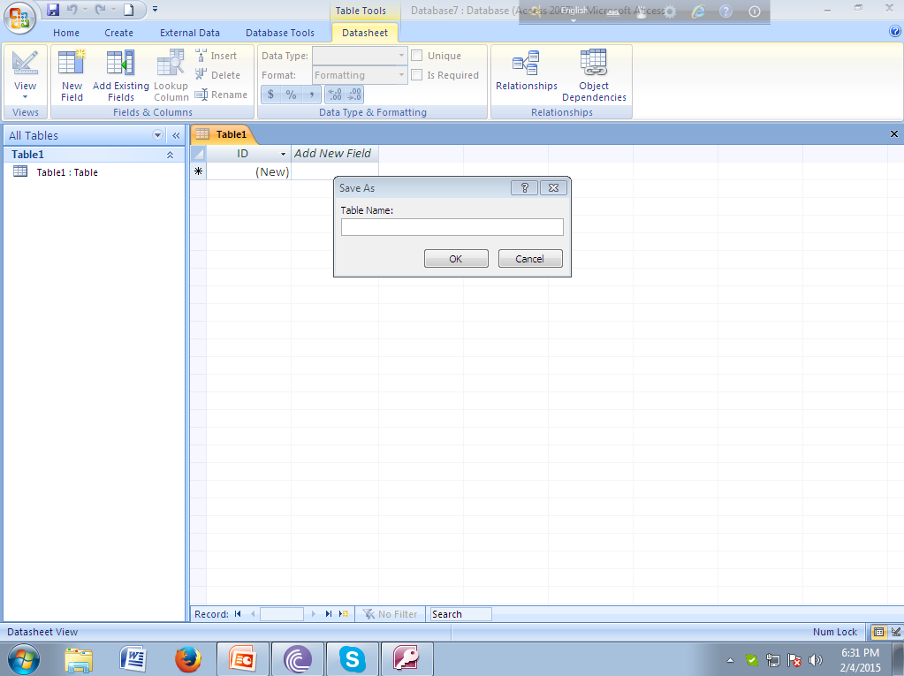
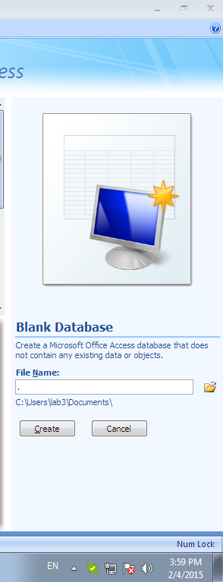
Exam
Parsonal

Slide 11
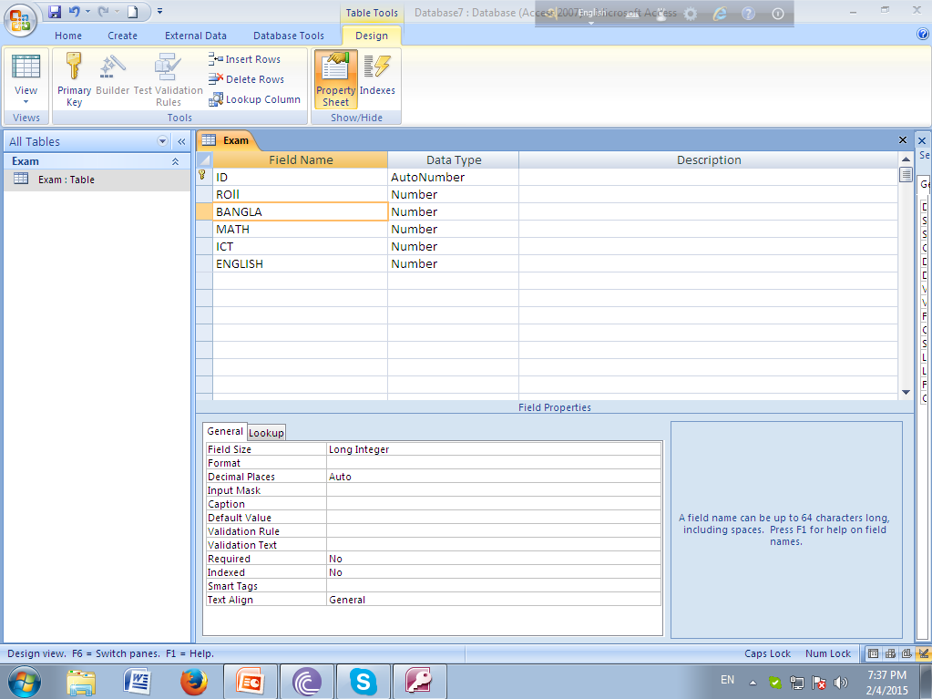
এখনে ফিল্ডের নাম ও ডেটা নির্বাচন করি

Slide 12
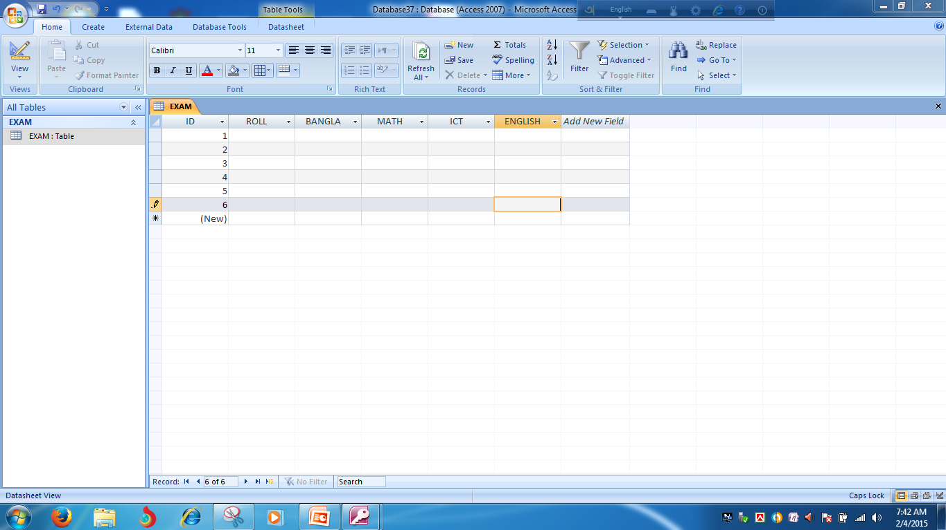
1 87 89 20 78
2 67 77 88 99
3 67 10 77 56
4 67 44 55 66
5 76 66 78 65
অনুরুপ ভাবে Personal নামে আর একটি টেবিল তৈরী করি। যেখানে Field Name হবে Roll, Name, Father, Mother, Class.

Slide 13
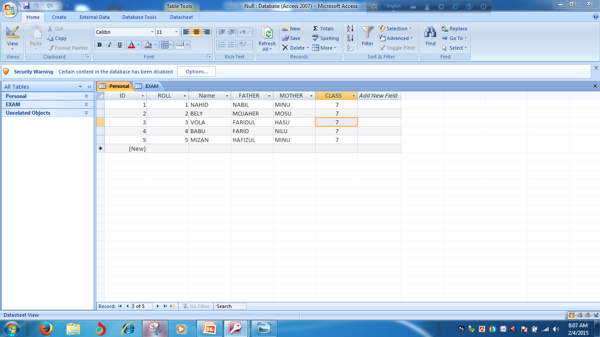

Slide 14
জোড়ায় কাজ
ডেটাবেজ ব্যবহারের কৌশলগুলো বর্ণনা কর।

Slide 15
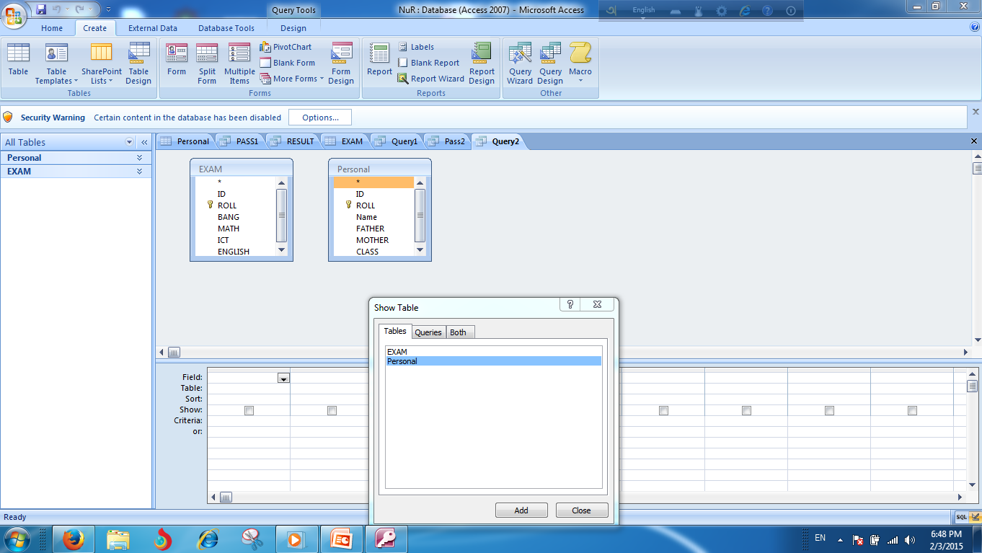
দু’টি টেবিল একত্র করা

Slide 16
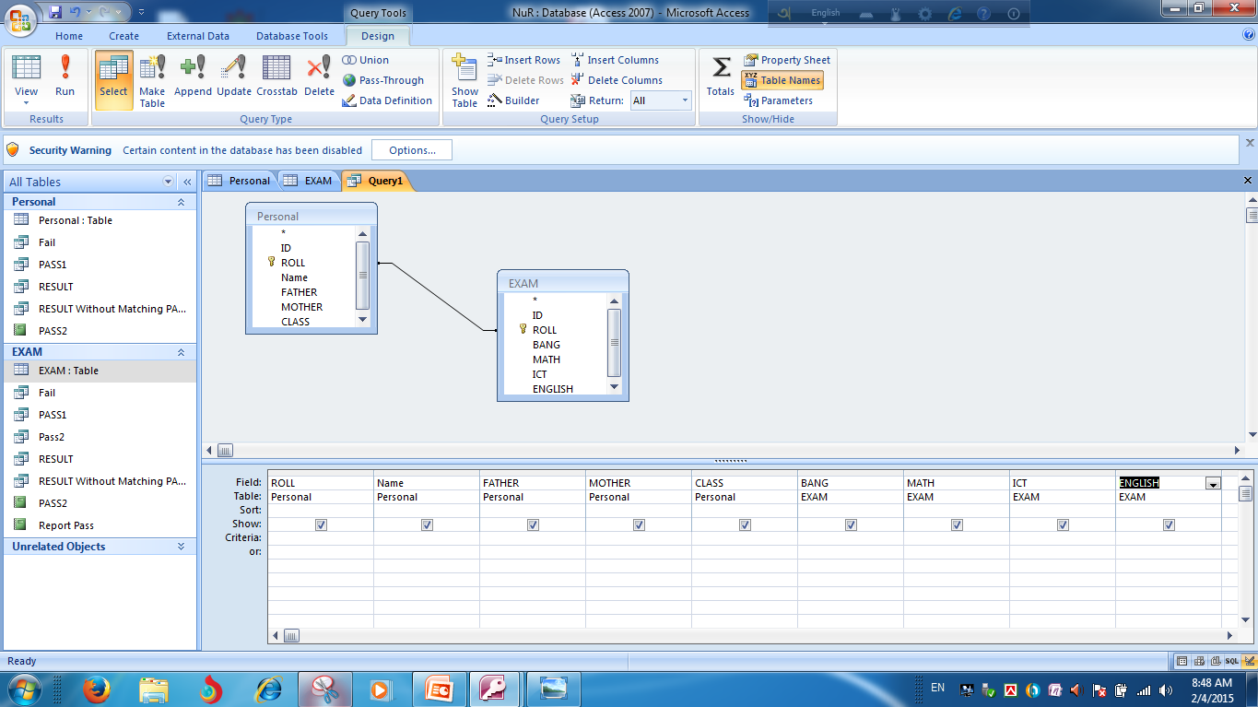
Note: Personal & Exam table drag করে Field দিতে হবে, তবে ID & Roll একবার ব্যবহার করতে হবে।

Slide 17
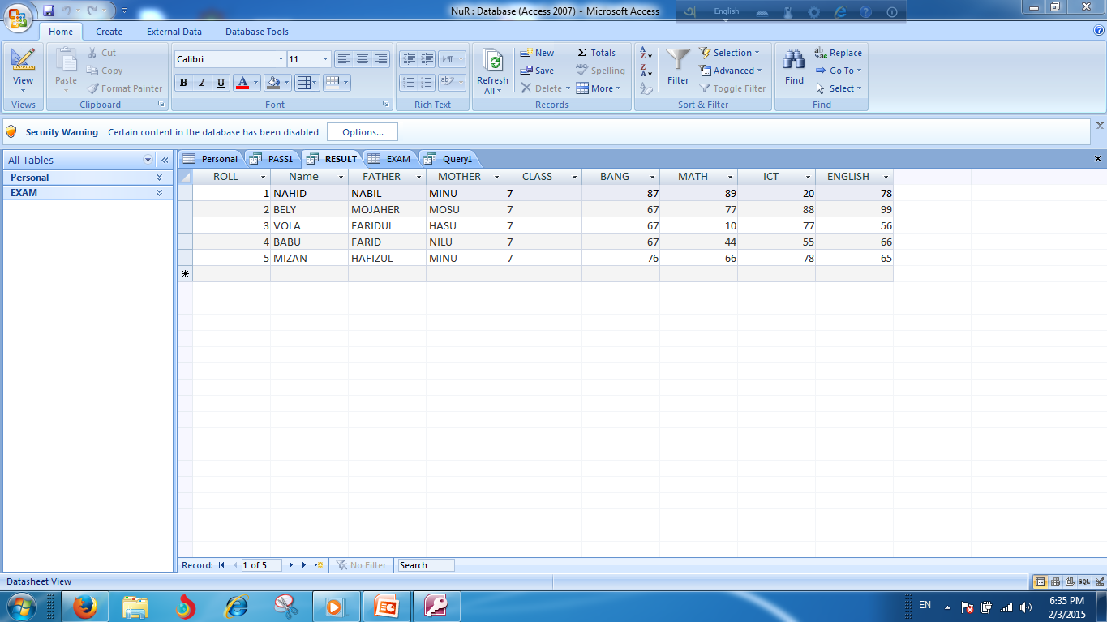
দু’টি টেবিল একত্র করে পরীক্ষার ফলাফল তৈরি করা হল

Slide 18
রেজাল্ট থেকে পাসকৃত ছাত্র/ছাত্রী আলাদা করাঃ

Slide 19
>=33
>=33
>=33
>=33
Note: Personal & Exam table drag করে Field দিতে হবে, তবে ID & Roll একবার ব্যবহার করতে হবে।

Slide 20
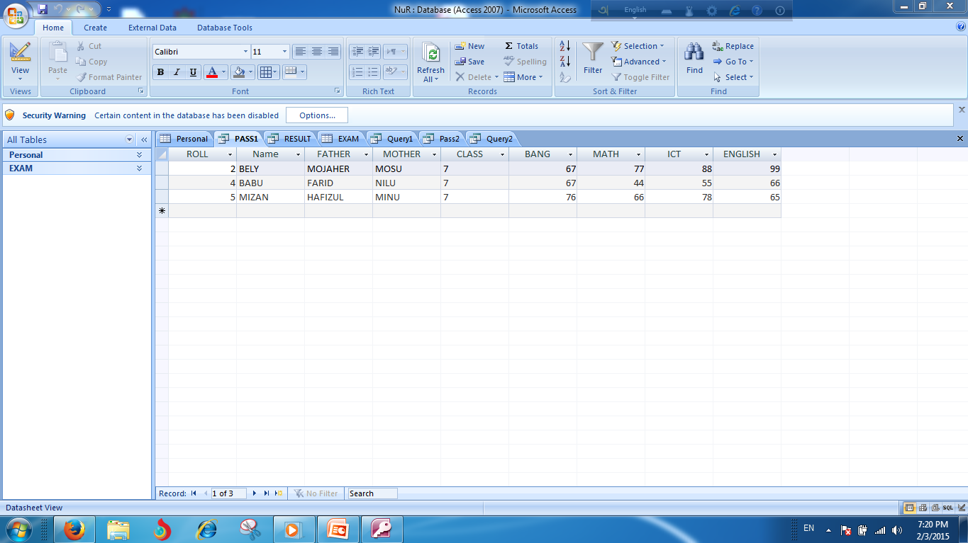
রেজাল্ট থেকে পাসকৃত ছাত্র/ছাত্রী আলাদা করা হল।

Slide 21
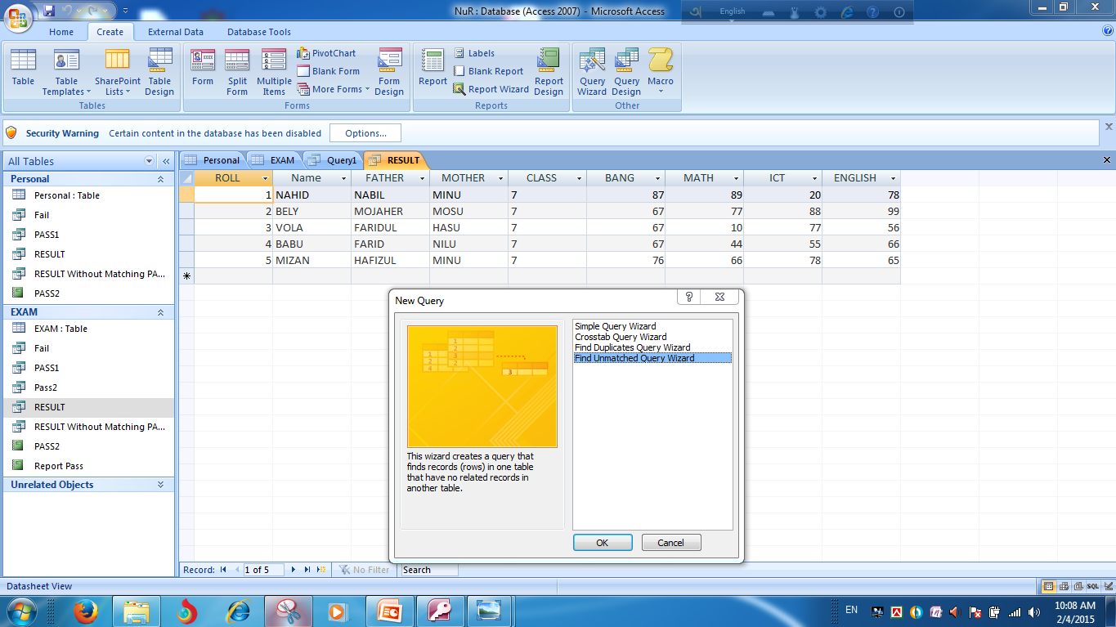
রেজাল্ট থেকে ফেলকৃত ছাত্র/ছাত্রী আলাদা করাঃ
Result -এ ক্লিক করার পর

Slide 22
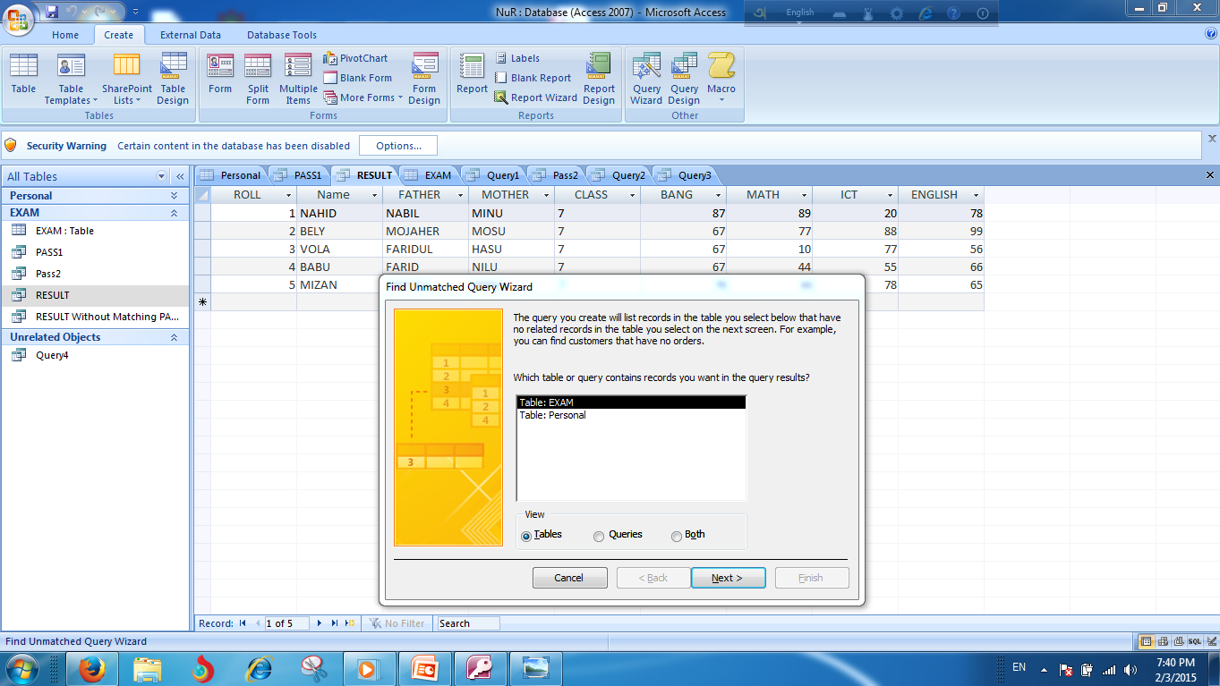

Slide 23
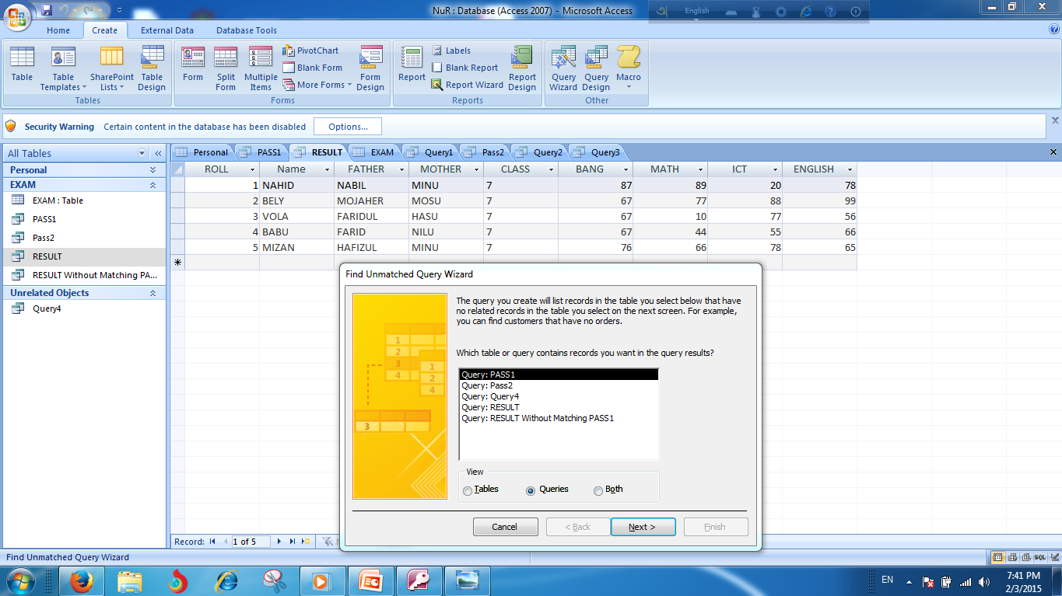

Slide 24
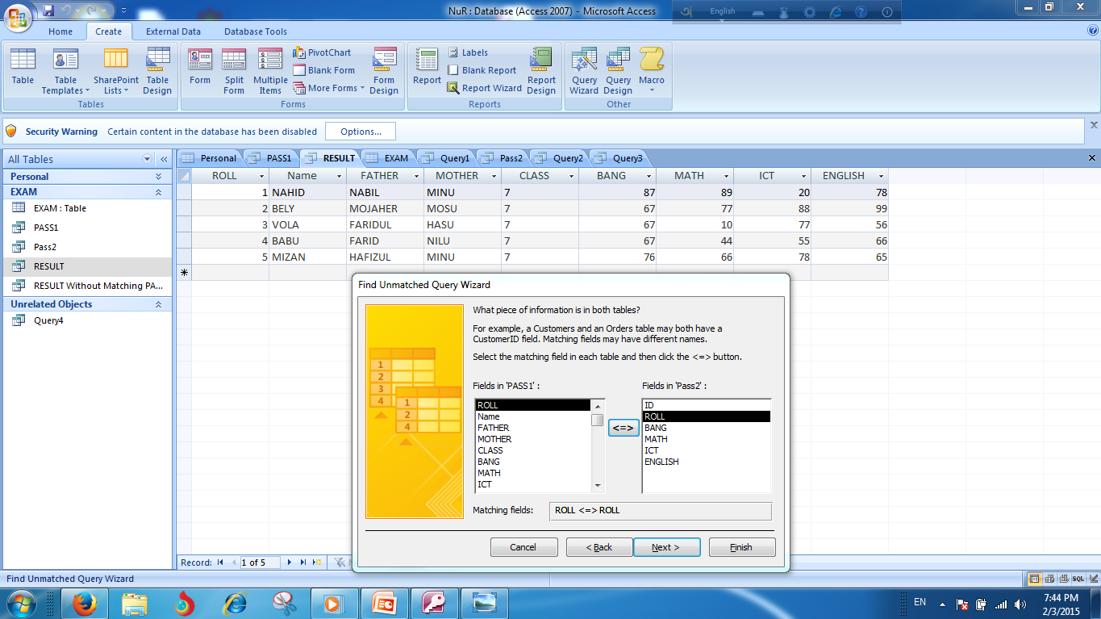

Slide 25
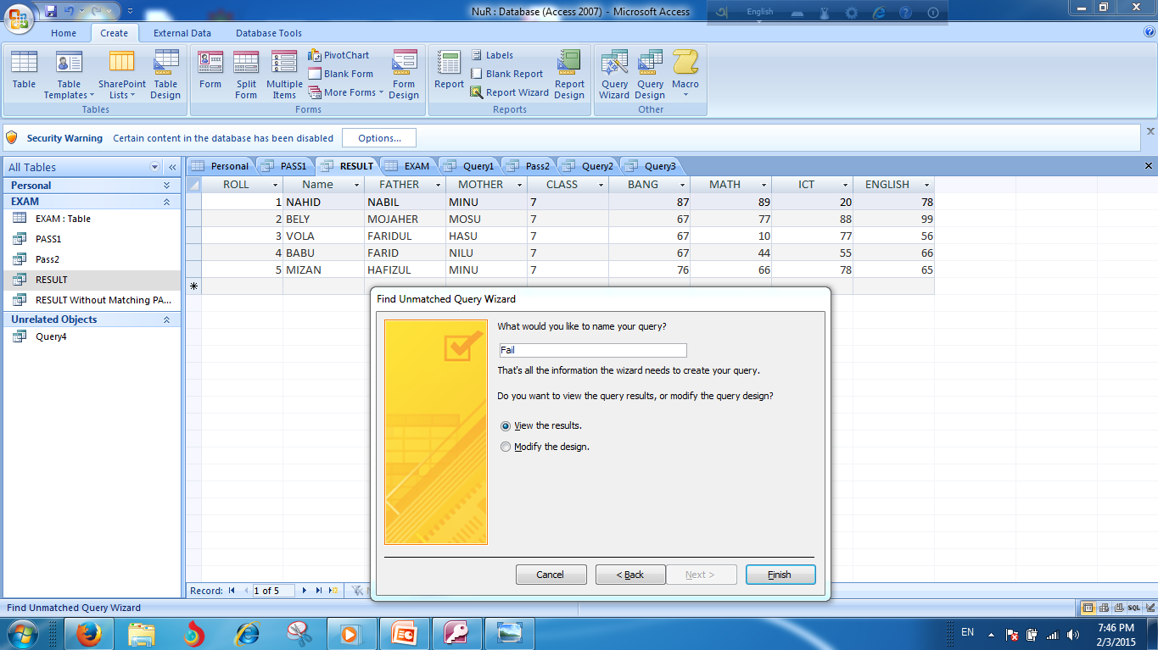
এখানে Type করি Fail

Slide 26
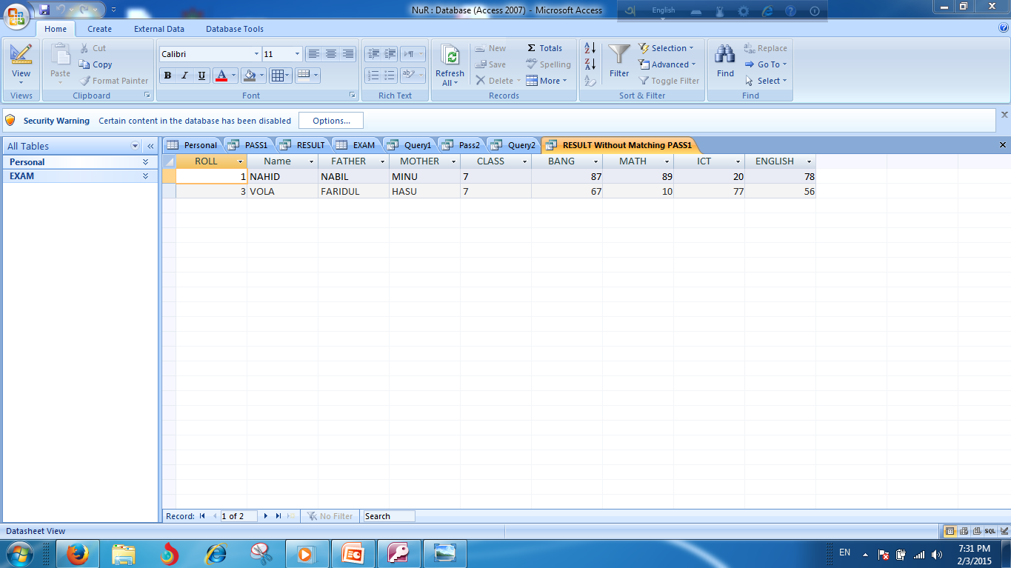
রেজাল্ট থেকে ফেলকৃত ছাত্র/ছাত্রী আলাদা করা হল।

Slide 27
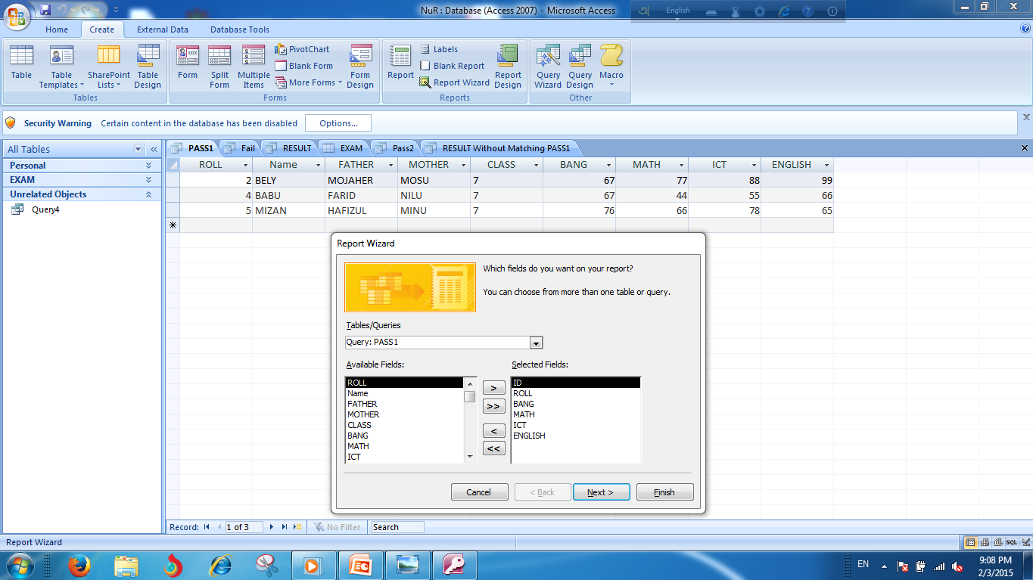
পরীক্ষায় উত্তীর্ণ শিক্ষার্থীর রিপোর্ট তৈরি করা
Select Pass

Slide 28
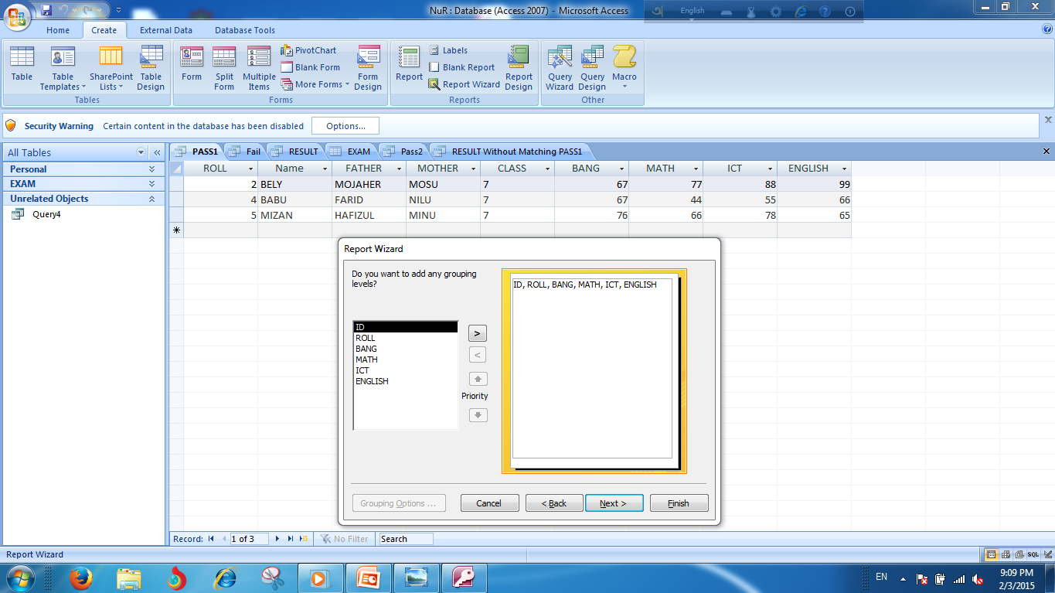

Slide 29
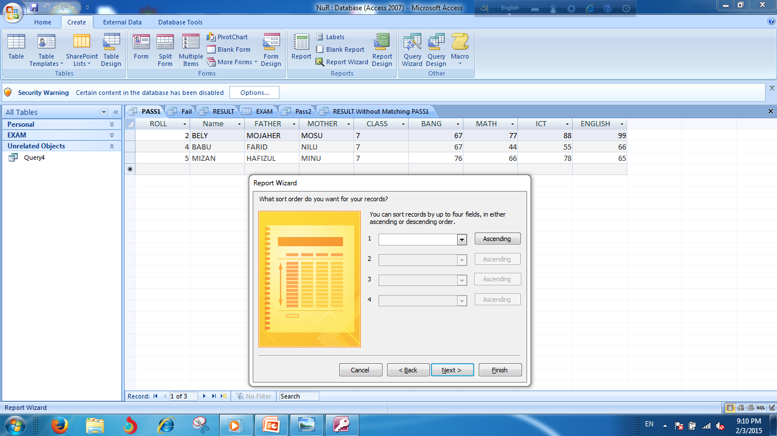

Slide 30
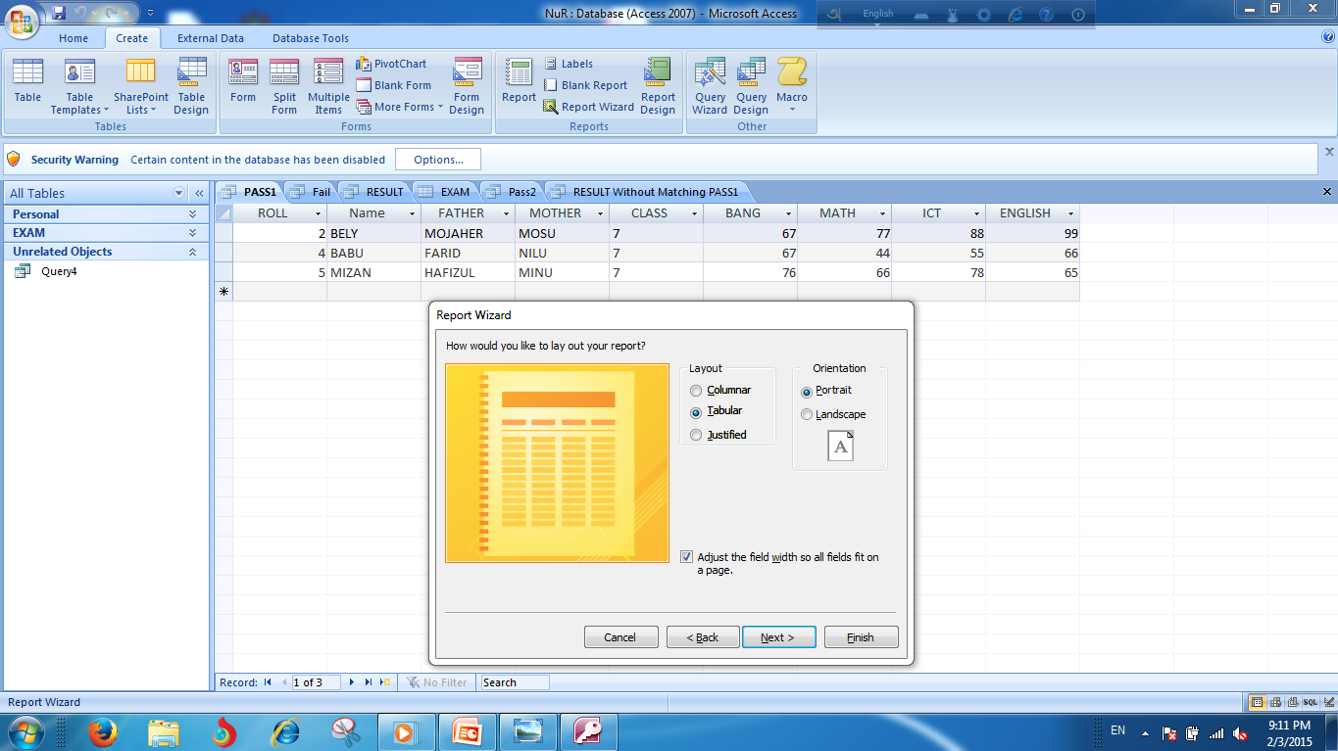
যে কোন একটাকে Select করি

Slide 31
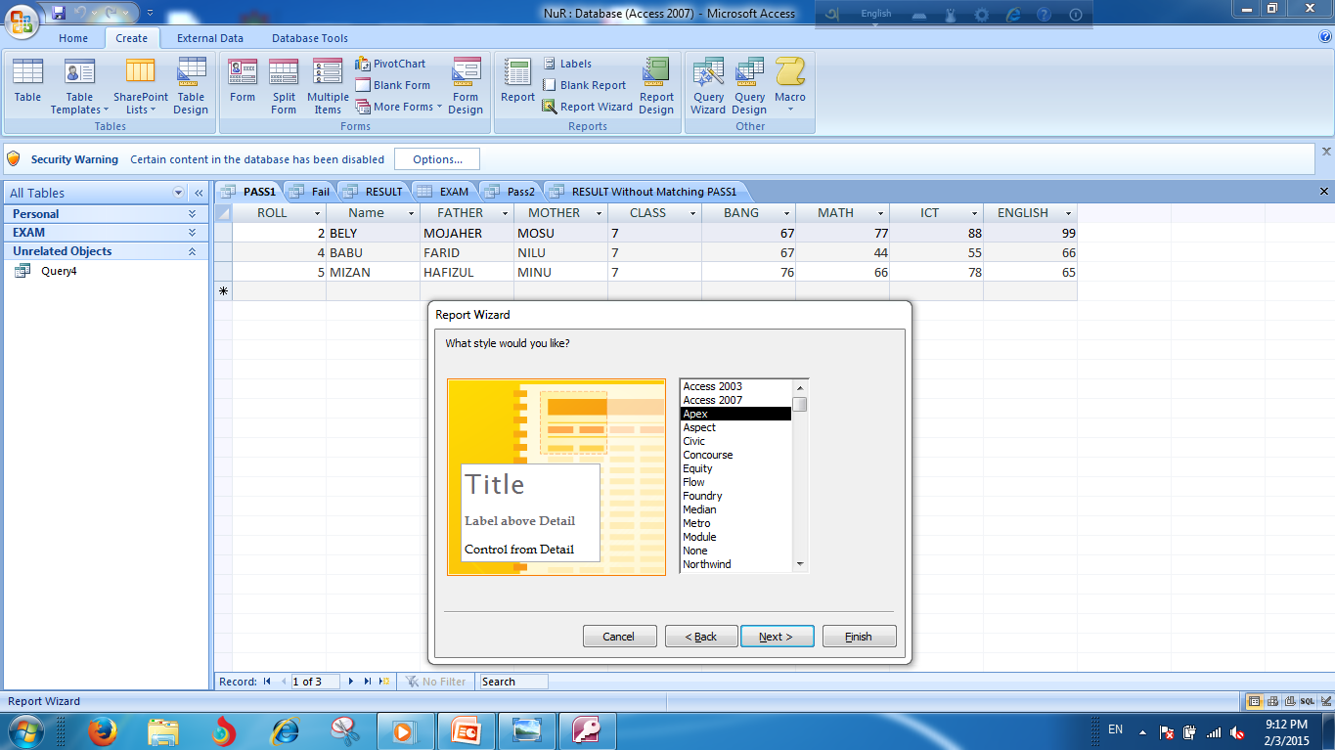
যে কোন একটাকে Select করি

Slide 32
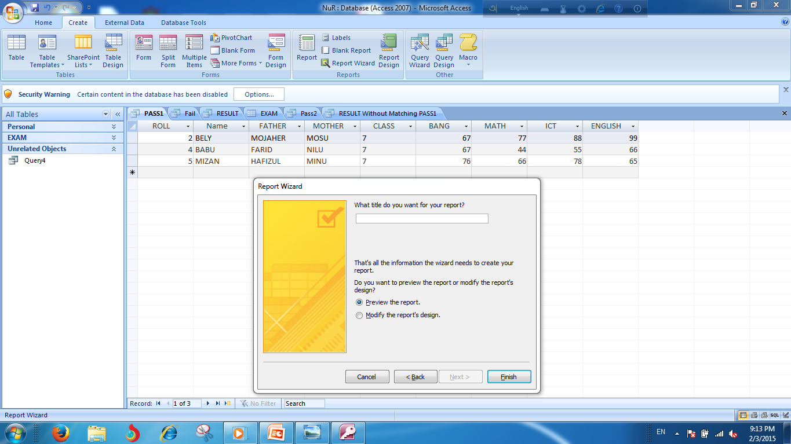
এখানে Report Type করি।
Report

Slide 33
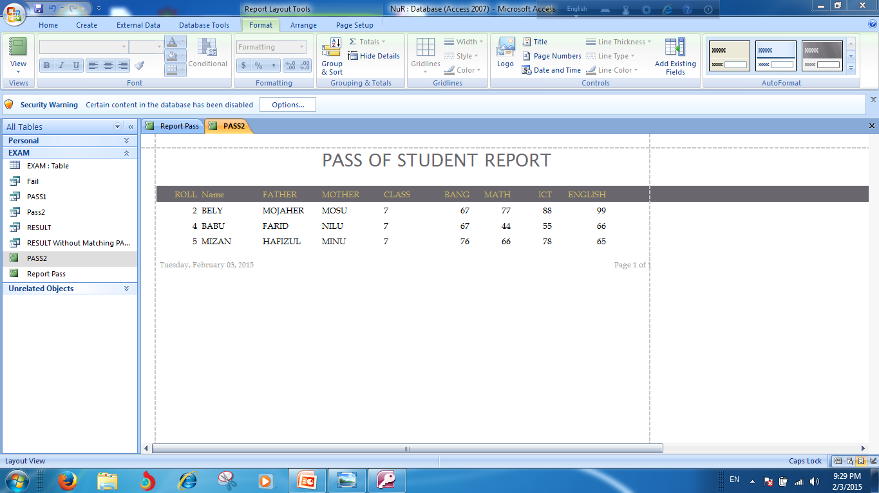
পাসকৃত ছাত্র/ছাত্রীদের রিপোর্ট তৈরী করা হল।
অনুরুপভাবে ফেল করা ছাত্র/ছাত্রীদের রিপোর্ট তৈরী করা যাবে।

Slide 34
দলীয় কাজ
এক্সেস ব্যবহার করে একটি ডেটাবেজ তৈরী কর।

Slide 35
মূল্যায়ন
১। কোনটি ডেটাবেজের কাঁচামাল ?
(ক) মেনু
(খ) ফাইল
ভুল
(গ) উপাত্ত
(ঘ) ফিল্ড
সঠিক
২। ডেটাবেজের মৌলিক একক কোনটি?
(খ) বাইট
(গ) ফিল্ড
(ক) বিট
ভুল
৩। কুয়েরী অর্থ কী বল?
সঠিক
৪। এক্সেস ডেটাবেজের প্রধান অবজেক্ট কী বল?

Slide 36
বাড়ীর কাজ
“ডেটাবেজ ম্যানেজমেন্ট একটি প্রতিষ্ঠানের কাজে অনেক গতি সঞ্চার
করতে পারে”- বিশ্লেষণ কর।

Slide 37
ন্য
ধ
দ
বা

